Slide 1
第七章 模板与标准模板库
模板（template）是C++实现代码重用的重要工具，是泛型程序技术（即与具体数据类型无关的通用程序设计技术）的基础。模板的实现，方便了更大规模的软件开发。
C++标准模板库STL (Standard Template Library) 是通用类模板和算法的集合，它提供给程序员一些标准的数据结构的实现。
7.1 模板的基本知识
7.2 示例程序：模板堆栈类
7.3 标准模板库STL
7.4 示例程序：证券业绩报表(自学)
7.5 附加材料(自学)
7.6 常见编程错误(自学)
《C++ Templates》
《C++STL》
Notes:
所谓模板是一种使用无类型参数来产生一系列函数或类的机制，是C++的一个重要特性。
标准模板库（Standard Template Library, STL），是一个强大的C + +模板类和函数库。
模板在当前C++系统开发中很流行!!!
推荐书籍《C++ Templates》 人民邮电出版社
STL包括：
输入输出类
容器类与ADT（抽象数据类型）
算法
存储管理
错误处理
语言环境
STL是一个非常庞大、复杂的类库
代码重用：
垂直性：继承、多态
水平性：模板（参数化）

Slide 2
7.1模板的基本知识
1.模板(Template)
模板是对函数或类的再次抽象(对数据类型进行参数化)，它为逻辑功能相同而数据类型不同的程序提供一种代码共享的机制。
C++程序由类和函数组成，模板也分为类模板（class template）和函数模板（function template）。
一个模板并非一个实实在在的函数或类，而是函数或类的抽象，真正使用时要被实例化为具体的函数或者具体的类。
函数模板
类模板
实例化
实例化
类
普通函数
实例化
对象
Notes:
模板是一种对类型进行参数化的工具。
函数模板针对仅参数类型不同的函数；类模板针对仅数据成员和成员函数类型不同的类
关于模版方面的一些概念和术语，标准委员会中还没有给出精确地定义。 关于如何称呼具备模版特性的类现今还存在一些混淆。 类模版 （class template）说明的是该类是一个模版，它代表的是整个类家族的参数化描述。 模版类 （template class）通常被用于下面几个方面： （1）作为类模版的同义词 （2）从模版产生类 （3）具有一个template-id名称的类。（template-id指的是模版名称与紧随其后的尖括号内部的所有实参的组合） 第二个和第三个含义区别是很细微的，它们的这些区别无关紧要。 通常使用的是 类模版。就像常使用 函数模版，而不是模版函数。

Slide 3
2.函数模板(Function Template)
例：假定a、b的类型相同，现计算并返回两个数的较大值。
函数重载：
int maxf(int a,int b){ return(a>b)?a:b; }
double maxf(double a,double b){ return(a>b)?a:b; }
char maxf(char a,char b){ return(a>b)?a:b; }
要书写大量功能相同代码，使程序变得臃肿
若使用模板，则只定义一个通用函数：
一对尖括号(模板参数列表,不能为空)
关键字，不是类，只是一个标志或用typename
关键字
一对尖括号
template < class T >
T maxf( T a, T b)
{ return(a>b)?a,b; }
是个数据类型名(任何有效的C++标识符).表示将要被某个确定数据类型代替的类型(既参数化的类型) —类型参数
模板头
对一组函数进行再次抽象,可避免书写大量代码
Notes:
关键字，不是类，只是一个标志或用typename
参数化的类型名,是个符号(任何有效的C + +标识符)，表示将要被某个确定数据类型代替的类型
函数名字相同、参数个数相同，但参数类型和返回值类型不同，将参数类型用T表示，得到通用函数：调用函数时用int或double代入T即可，即将数据类型作为参数传递—(函数模板)
T表示一个类型，它将来可能为任意一个类型，用T是一个习惯，比较通用。
函数模板是对一组函数的抽象，定义函数模板的格式如下：
template < class 类参数1,…,class 类参数n> //关键字template表示以下是一个模板
返回值类型 函数名（函数模板形参表）
{
//函数定义体
}
注：class不是类，它是一个标志，表示其后为参数化的类型名。
既可避免书写大量代码，又能利用编译器提供的类型检查机制

Slide 4
编译器遇到函数模板的定义时会记下该模板，但不会生成任何代码
#include <iostream>
using namespace std;
template <class T>
T maxf(T a,T b)
{ return (a>b)?a:b; }
int main(){
double x=2.3,y=3.4;
cout<<"2,3 的较大是:"<<maxf(2,3)<<endl;
cout<<"‘x',‘y'的较大值是："<<maxf(‘x',‘y')<<endl;
cout<<“x,y的较大值是："<<maxf(x,y)<<endl;
return 0;
}
函数模板
template <class T>
T maxf( T a, T b, T c) {
T temp=a>b? a:b;
return temp>c? temp:c;
}
重载
当存在函数调用时，编译器会根据实参的类型产生不同数据类型的函数，称为函数模板的实例化
5
6
Notes:
在使用函数模板时,要先对模板参数实例化。

Slide 5

编译器会自动地引发实例化过程。不需要程序员额外地请求函数模板的实例化
函数模板
T maxf( T a,T b){…}
模板实例
maxf(‘x',‘y')
maxf(2,3)
函数
int maxf(int a ,int b){…}
maxf(x,y)
函数
char maxf(char a ,char b){…}
函数
double maxf(double a, double b){…}
函数模板有一个特点，虽然类型参数T可以实例化成各种类型，但是采用同样类型参数T的各参数之间必须保持完全一致的类型(如 形参a,b对应的实参)。
显示指明
maxf(2 , 3.4)
maxf<int>(2 , 3.4)
编译出错,类型参数并不具有隐式的类型转换功能
4
Notes:
用具体类型代替模板参数的过程叫做实例化。产生一个模板实例。
模板类型并不具有隐式的类型转换功能，例如在int与char之间、float与int之间、float与double之间等的隐式类型转换。而这种转换在C++中是非常普遍的。
与函数模板的参数表相匹配的函数调用称为一个模板函数。
int max(int a,int b)
{return(a>b)?a:b;
函数模板方法克服克服了C++函数重载用相同函数名字重写几个函数的繁琐。因而，函数模板是C++中功能最强的特性之一，是提高软件代码重用率的重要手段。

Slide 6

说明:
在定义模板时，不允许模板头与函数定义之间有任何其他语句。
template <class T>
int x;
T min(T a,T b){…}
函数模板的类型参数用class或者typename指定(至少具有一个类型参数)
template <class T1, class T2, class T3>
void fx(T1 a, T2 b, T3 c){…}
函数模板也可以象普通函数一样进行重载。
错误，不允许在此位置有任何语句
4
Notes:
函数模板与重载函数一起使用
调用的约定：
（1）先寻找函数模板。
（2）如找不到相应的函数模板则找重载函数。
（3）如再找不到重载函数则进行强制类型转换，此时可能丢失精度。
函数模板也可以象普通函数一样进行重载。
编写求2个数、3个数和多个数中最小数的函数模板，并使用不同类型的数测试。
template <class M>
M min(M a,M b)
{
return a<b?a:b;
}
template <class M>
M min(M a,M b,M c)
{
M temp=a<b? a:b;
return temp<c? temp:c;
}
template <class M>
M min(M s[], int n)
{
M temp=s[0];
for(int i=1;i<n;i++)
if(temp>s[i])
temp=s[i];
return temp;
}
调用： char s[]=”bcefgha”;
cout<<min(1, 2)<<endl;
cout<<min(2, 3,4)<<endl;
cout<<min(s,7)<<endl;

Slide 7
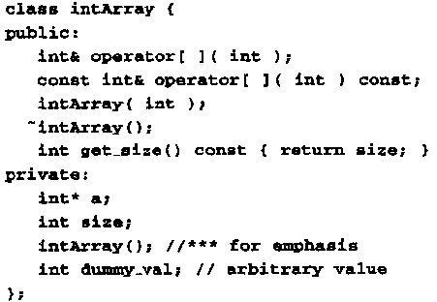
3. 类模板
例: 已经设计了一个带边界检查的int型的数组类：intArray 类。
重载下标操作符[]
(必须以成员函数的形式进行重载 )
下标
下标
数组的长度
intArray arr;
int i=1;
下标
8
10
Notes:
类模板定义了一组类，这组类中数据成员的类型或某个成员函数的类型不局限于某一个具体类型。
类模板的使用：用下列方式代替类名：
类名 <具体类型名>
在类体外定义的成员函数，应定义成函数模板
类模板与函数模板类似，它可以为各种不同的数据类型定义一种模板，在引用时使用不同的数据类型实例化该类模板，从而形成一个类的集合。

Slide 8
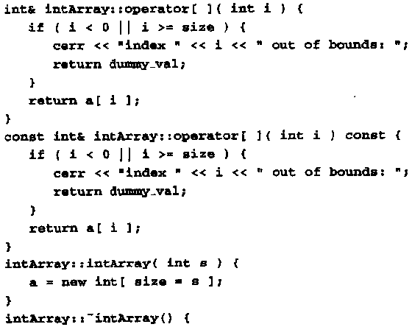




返回一个int型引用
下标越界检查
intArray arr（10）; int i,j;
arr[i]
intArray arr（10）; int i,j;
转型构造函数动态分配存储空间
7
11
12
Notes:
可以放在赋值操作符的任意一边
根据用户指定的大小分配所需空间
释放所分配的空间

Slide 9
假设现在还想设计charArray类、stringArray类以及其他数据类型的类。
  一种办法是参考intArray类的代码，分别设计charArray类，stringArray类以及其他的类。
  另一种更好的方法是：设计一个通用的Array类，即设计成一个没有确切数据类型的模板类（template class）。用它的代码来创建各种数据类型的Array，包括内建类型和用户定义类型。
Notes:
在建立对象时用int或double代入T即可！即将数据类型作为参数传递--类模板。

Slide 10
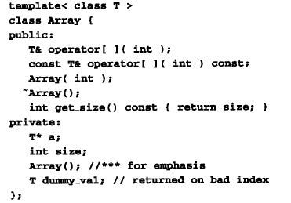
模板类Array的实现
用class或者typename指定类型参数(至少具有一个)
关键字
模板头
一个模板类也称为参数化的类.
7
11
12
13
18

Slide 11

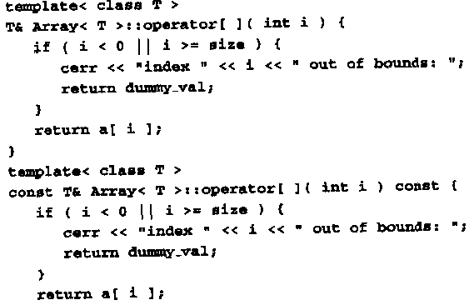
Array<int>
Array<double>
模板名
类名
T& Array::operator[](int i)
函数模板（成员函数定义）
8
10
12
13

Slide 12
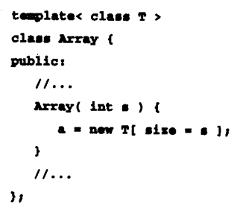
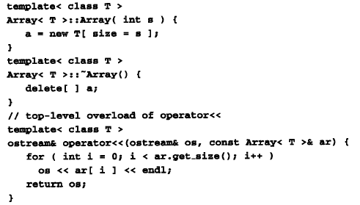
转型构造函数分配存储空间(函数模板)
类声明中定义构造函数
函数模板(顶层函数,重载操作符<<)
模板类可以作为数据类型出现在函数参数表中
15
8
10
11
13
20
Notes:
转型构造函数分配存储空间
释放所分配的空间
函数模板(顶层函数,重载操作符<<)

Slide 13

4.模板实例
从模板类生成的一个类被称为模板实例。与函数模板不同，编译器不能推导出模板类的模板实参，必须显示的提供实参。
通过在<>中指定具体的数据类型来使用一个模板类
模板名
创建对象
模板实例,使用语法与非模板类相同
编译器会将模板类Array<T>的类声明中所有的类型参数T替换为double ——模板实例。
12
10
11
Notes:
与函数模板不同，编译器不能推导出类模板的模板实参，必须显示的提供实参。
实例化,通过在<>中指定具体的数据类型来使用一个类模板
模板实参还可以是另一个模板。例如：vector<vector<int> > matrix;
对象a1的数据类型为:
模板实例，使用语法与非类模板相同
编译器会将类模板Array<T>声明中所有的类型参数T替换为double 。
定义了一个包含100个double类型数据的数组al。
可以用访问普通对象一样的方式来访问其元素。

Slide 14



用内建的或自定义的数据类型都可以创建模板实例。
  class Task{
  // …
  };
  Array < Task > tasks(500);
模板类不能直接定义对象，只能实例化后才能定义对象。
  template <class T>
  class Array{
  //…
  };
  Array a0(50); /
  Array< T > a1(50);
  Array< int > a3(50);
创建实例并定义对象
模板类
错误,不能存在类型为Array或Array< T >的对象
Notes:
对象不能属于模板类,只能属于模板类实例

Slide 15
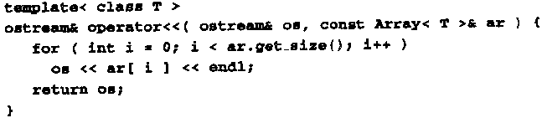



5.参数表中的模板类
模板类可以作为一种数据类型出现在函数参数表中。
顶层函数重载>>（函数模板）
Array<int>&
Ostream& operator<<(ostream& os,const Array<int>& ar){
for(int i=0;i<ar.get_size();i++)
Os<<ar[i]<<endl;
returm os;
}
a的类型为Array<int>，编译器用int替换T
operator<<(cout , a);
12
Notes:
template < class T>
ostream &operator<<(ostream & os, const Array<T> &ar)
{
for( int i=0;i<ar.get_size( );i++)
os<<ar[ i ]<<endl;
return os;
}

Slide 16

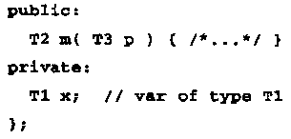
6 .模板的函数式参数
模板类可以拥有多个类型参数，这些参数用逗号隔开。每个类型参数前都必须有关键字class或typename。
Notes:
一个模板类至少具有一个类型参数（class parameter），也可以有多个类型参数。

Slide 17
模板类还可以有非类型参数的参数，称为函数类型参数。
可以有多个，这些参数可以是内建的或自定义的数据类型。
函数类型参数
类型参数
template<class T, int X, float Y>
class Sample{
//…
};
Notes:
类模板还可以有非类型参数的参数，称为函数类型参数。可以有多个，这些参数可以是内建的或自定义的数据类型。

Slide 18
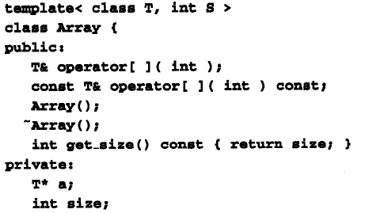

例如：可以对模板类Array作改进，增加了一个int类型的函数类型参数S，用来代表数组的大小。
:
模板头，拥有所需的类型参数和函数类型参数
默认构造函数
10
19
20
21
Notes:
例如：可以对类模板Array作改进，增加了一个int类型的函数类型参数S，用来代表数组的大小 (在实例化时就确定数组的大小) 。

Slide 19
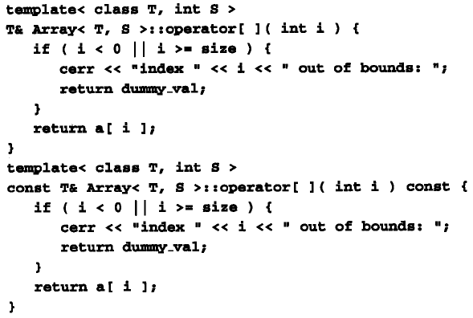
类名
模板头
函数模板
18
20
21

Slide 20
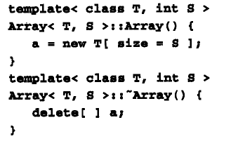

默认构造函数代替转型构造函数分配存储空间
用具体的数据类型代替类型参数
现在模板类的名称为：
实例化
模板类称为参数化的类
用具体的数值代替函数类型参数
18
19
21
12
Notes:
默认构造函数代替转型构造函数分配存储空间
现在类模板的名称为：
类模板称为参数化的类
用具体的数据类型代替类型参数
用具体的数值代替函数类型参数

Slide 21
7.2 示例程序：模板堆栈类
在3.2节，创建一个支持int型数据的压入和弹出操作的堆栈类（Stack）。
设计一个堆栈类模板，可用于各种类型数据的压入和弹出操作
22
23
28
Notes:
功能：
压入
弹出数据
获取栈顶元素
检查Stack是否为空
检查Stack 是否已满
输出Stack的内容
模板Stack类拥有所需的类型参数，但没有函数类型参数。
默认构造函数将Stack 的大小设为DefaultStack ，当前设置为50
转型构造函数将Stack的大小设为用户指定的值。
Stack元素的存储空间是动态分配的， Stack的析构函数用来释放这些动态分配的内存。
Stack的接口函数可实现如下功能：
Stack元素的压入和弹出操作
获取Stack元素但不删除该元素
判断Stack是空还是已满
输出Stack内容。

Slide 22
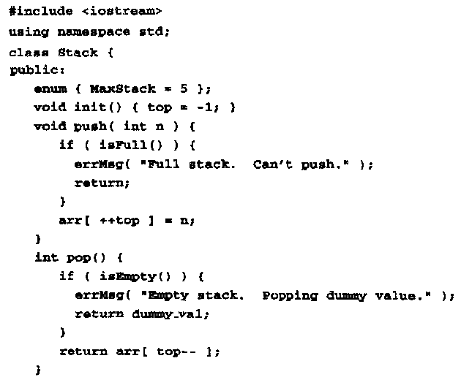
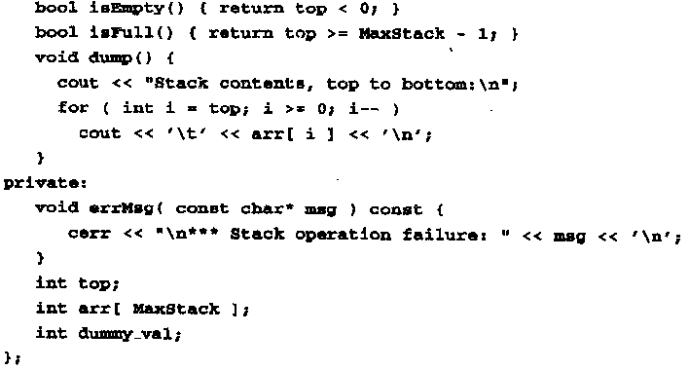
检查堆栈是否为空
检查堆栈是否已满
输出堆栈
将一个整数压入堆栈
输出出错信息
栈顶(下标)
将一个整数弹出堆栈
28
21
23
26
27

Slide 23
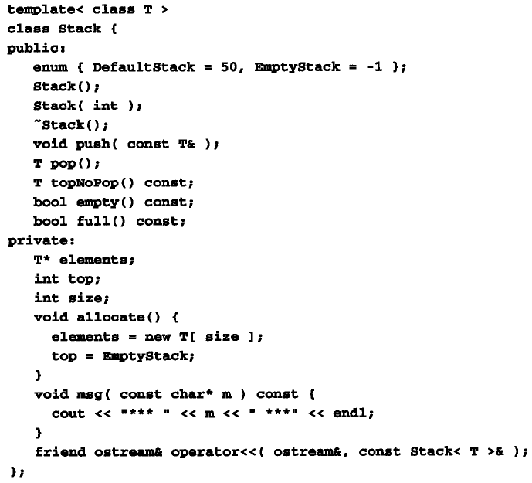
模板头
构造函数
T为类型参数
获得栈顶元素但不弹出
指向动态分配的存储空间
动态分配的存储空间
下标
动态分配的存储空间的大小
以顶层友元函数形式重载操作符<<
22
24
25
26
Notes:
模板头，拥有所需的类型参数，但没有函数类型参数
两种方式创建对象
T为类型参数
指向动态分配的存储空间
获得栈顶元素但不弹出
动态分配的存储空间的大小
类模板作为函数参数的数据类型

Slide 24
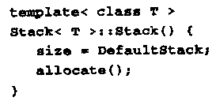
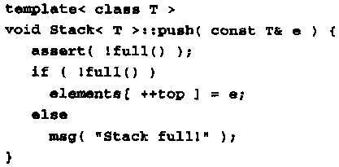
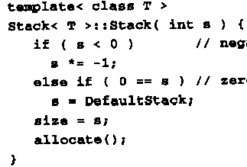
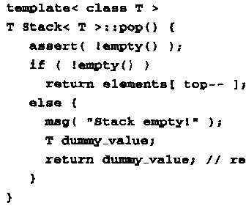

函数模板
默认大小
断言
指定大小
任意值
22
23
25
26
27

Slide 25
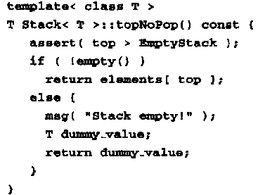
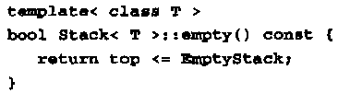
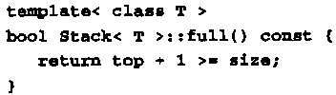
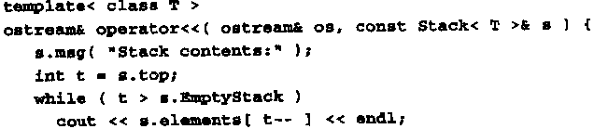

获得栈顶元素但不弹出
检查是否为空
检查是否已满
模板类作为函数参数类型
23
24
26
Notes:
检查是否为空,栈空返回ture否则false
检查是否已满,栈满返回ture否则false
友元函数重载操作符<<

Slide 26
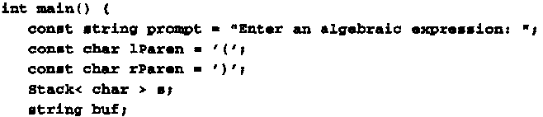

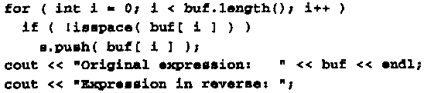
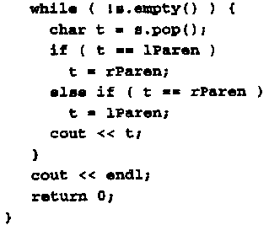
实例化为char型栈类并定义对象
检查是否为空白字符（头文件cctype）
23
24
25
Notes:
头文件：#include <ctype.h>
定义函数：int isspace(int c);
函数说明：检查参数c是否为空格字符, 也就是判断是否为空格('')、定位字符('\t')、CR('\r')、换行('\n')、垂直定位字符('\v')或翻页('\f')的情况.
返回值：若参数c 为空格字符, 则返回TRUE, 否则返回NULL(0).
附加说明：此为宏定义, 非真正函数.

Slide 27
7.2 示例程序：模板堆栈类
断言
断言(assertion)是一种判定条件，在程序执行中的特定点条件表达式必须为真。在条件不满足时系统停止程序的执行并报告错误。
C++通过assert宏提供断言功能，要使用assert宏，必须包含<cassert>头文件。
断言主要用于程序调试，一旦程序最终调试完毕并准备发布，就应该关闭断言。
关闭程序中所有的assert ，而不必删除assert语句本身
关闭断言的方法：
#define NDEBUG
#include <cassert>
24
Notes:
断言可在运行期检测程序在选定点的行为与预计行为是否相吻合
当表达式为假，系统停止程序在该处，于是可检查调用栈各函数的执行的状态。当表达式为真，系统继续执行后面的代码。

Slide 28
7.3 标准模板库STL
标准模板库（Standard Template Library,STL）是一个包含常用算法和数据结构的通用库(在13个标准头文件中定义)
标准模板库是标准C++库的一部分。
C++标准库的内容总共在50个标准头文件中定义。
基本的运行库:例如支持动态内存分配、运行时类型标识
C语言的标准库
标准模板库（STL）
输入输出流类库
数值计算库:例如支持复数的计算
Notes:
标准模板库(Standard Template Library,STL)是由Alexander Stepanov(STL之父)、David R Musser和Meng Lee三位大师共同发展，于1994年被纳入C++标准程序库。
新的C++标准库中几乎每一样东西都是由模板(Template)构成的。
C++标准库的构成
基本的运行库
例如支持动态内存分配、运行时类型信息RTTI
C语言的标准库
标准模板库（STL）
输入输出流类库（ I/O Stream）和字符串
数值计算库
例如支持复数的计算
标准库定义在名字空间std
类库是类的集合，并且给出了多种类之间的关系描述。
为了便于程序员的开发工作，系统提供了一批可供重用的代码。 （源程序代码）具体表现为一组类，通过建立彼此间的继承关系形成类库，以类的形式提供给用户重用。
在设计和实现面向对象的程序的时候，要用类和类库，才能得到所需的对象，即类的实例。 所以，类库是一种预定义的面向对象的程序库。
类库的例子
C++ Standard STL library
Microsoft Visual C++系统中提供的MFC类库。 （MFC Microsoft Foundation Class）
Borland C++系统中提供的OWL类库。
C++ Builder 系统中提供的VCL类库。
类库为软件重用提供基础
OOP提供的继承机制使得程序员可以在已有类的基础上定义自己需要的新类，从而实现了软件模块的重用。
程序员分工进一步细化，分工细化就意味着进步
在面向对象的程序设计范型之下，程序员的队伍可能要分为两种，它们都以类作为工作对象
一个队伍主要是设计类和类库，另一个队伍主要是使用类来设计应用程序。
如何分析、利用类库
要想发挥面向对象方法的优势，程序员必须知道类库的组织情况。我们可以通过联机帮助或类库参考手册（类库工作手册）了解：
⒈ 软件开发系统提供的类库的类层次结构。
⒉ 可能需要用到的类及其父类的属性和方法。
⒊ 通过联机文档提供的例子学习有关类的使用方法。
衡量应用程序员能力的标准的变化
结构化程序设计时代的标准：每天编写的源代码行数，程序结构清晰。
面向对象程序设计时代的标准：
衡量一个应用程序员的生产力，要看他是否知道如何来最好地发挥已有类库的功能，
要看他有没有能力将已有的类库与新问题紧密的匹配起来，
还要看他不得不另外编写的代码是不是最少。

Slide 29
STL的三个基本组成部分
STL的三个基本组成部分:
容器（container）:
算法（algorithm）:
迭代器（iterator）:
是对象的集合
是对容器进行处理的函数
是用于访问容器中的对象的一种机制，一次访问一个对象。
在任何情况下，STL算法都用迭代器来处理容器。
30
31
32
33
34
Notes:
算法是对容器进行处理的函数,例如copy、sort、 find、merge等。在更为形式化的语言中，一个STL容器是一个数据结构，而一个STL算法是处理数据结构的函数
迭代器是通常循环结构的高层替代品

Slide 30
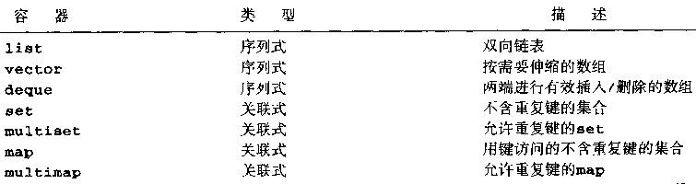
STL容器
STL容器用类模板实现，通过所提供的成员函数，可以实现诸如插入元素，删除元素，查找元素等操作。
其基本容器可以分为两组：序列式容器和关联式容器。
序列式容器如同数组，其中的元素按其位置存储和访问。
关联式容器中的元素可以通过键值来访问，关联式容器可将任意类型的数据作为键值来使用。
29
35
Notes:
STL容器：对象的集合，通过由容器类提供的成员函数，可以实现诸如向序列中插入元素，删除元素，查找元素等操作，这些成员函数通过返回迭代器来指定元素在序列中的位置。
特点：容器的大小动态变化，容器中的对象类型是参数化的。
容器用模板类实现
容器 类型 描述
list 序列式 双向链表
vector/'vektə/ 序列式 按需要伸缩的数组
deque/dek/ 序列式 两端进行有效插入/删除的数组
set 关联式 不含重复键的集合
multiset/,mʌlti'set/ 关联式 允许重复键的set
map 关联式 用键访问的不含重复键的集合
multimap 关联式 允许重复键的map

Slide 31
STL算法
STL用来处理容器的算法可分为排序、搜索、拷贝、数值计算、集合运算等几类，使用函数模板实现的。
例如 reverse算法：
template < class BidirectionalIterator>
void reverse(BidirectionalIterator it1, BidirectionalIterator it2)
{ //…}
双向迭代器
算法使用迭代器来遍历容器，并在迭代过程中处理容器中的元素。实际上算法仅需要合适的迭代器，而不需要知道任何特定容器的信息。
一个算法通常可用于多个不同的容器，所以称为泛型算法（generic algorithm）。
29
35
Notes:
算法部分主要由头文件<algorithm>，<numeric>和<functional>组成。
<algorithm>由一大堆模版函数组成的，包括绝大多数常用到查找、遍历操作、复制等等。
<numeric>体积很小，只包括几个在序列上面进行简单数学运算的模板函数，包括加法和乘法在序列上的一些操作。
<functional>中则定义了一些模板类，用以声明函数对象。
STL提供了大约100个实现算法的模版函数， 1．非修正序列算法： 2．修正序列算法： 3．排序算法：4．数值算法：
特点： STL算法通过迭代器和模板实现的。通常只关心迭代器，不必知道容器的种类。算法只是间接通过迭代器操作容器元素。
算法函数中的参数：
1）迭代器
2）函数指针
3）判断谓词
4）自定义对象
例:对容器中的元素反序。
template<class BIterator>
void reverse< Biterator it1, Biterator it2);
STL算法本身是一种函数模版
通过迭代器获得输入数据
通过函数对象对数据进行处理
通过迭代器将结果输出
STL算法是通用的，独立于具体的数据类型、容器类型
STL算法分类
不可变序列算法
可变序列算法
排序和搜索算法
数值算法
不可变序列算法
不直接修改所操作的容器内容的算法
用于查找指定元素、比较两个序列是否相等、对元素进行计数等
例：
template<class InputIterator, class UnaryPredicate>
InputIterator find_if(InputIterator first, InputIterator last, UnaryPredicate pred);
用于查找[first, last)区间内pred(x)为真的首个元素
可变序列算法
可以修改它们所操作的容器对象
包括对序列进行复制、删除、替换、倒序、旋转、交换、变换、分割、去重、填充、洗牌的算法及生成一个序列的算法
例：
template<class ForwardIterator, class T>
InputIterator find_if(ForwardIterator first, ForwardIterator last, const T& x);
把[first, last)区间内的元素全部改写为x
排序和搜索算法
对序列进行排序
对两有序序列进行合并
对有序序列进行搜索
有序序列的集合操作
堆算法
例：
template <class RandomAccessIterator , class UnaryPredicate>
void sort(RandomAccessIterator first, RandomAccessIterator last, UnaryPredicate comp);
以函数对象comp为“<”，对 [first, last)区间内的数据进行排序（需要的迭代器类型为随机迭代器）
数值算法
求序列中元素的“和”、部分“和”、相邻元素的“差”或两序列的内积
求“和”的“+”、求“差”的“-”以及求内积的“+”和“·”都可由函数对象指定
例：
template<class InputIterator, class OutputIterator,
class BinaryFunction>
OutputIterator partial_sum(InputIterator first, InputIterator last, OutputIterator result, BinaryFunction op);
对[first, last)内的元素求部分“和”（所谓部分“和”，是一个长度与输入序列相同的序列，其第n项为输入序列前n个元素的“和”），以函数对象op为“+”运算符，结果通过result输出，返回的迭代器指向输出序列最后一个元素的下一个元素
排序 sort( )
查找 find( )
替换 replace( )
合并 merge( )
反序 reverse( )
统计 count( )
排序 sort
#include<algorithm>
template<class It>
void sort(It first,It last);(由<操作决定的排序)
template<class It,class Compare>
void sort(It first,It last, Compare comp);
例：
vector<int> v;
…….
sort( v.begin(), v.end() );
查找 find
#include<algorithm>
template<class It, class T>
It find(It first,It last, const T & value);
查找value,在范围[first,last)。
成功：返回value的位置
失败：返回last
例：
list<double> C;
…….
list<double>::iterator loc=find(C.begin(),C.end(),15);
if(loc!=C.end())
cout<<*loc;
拷贝copy
#include<algorithm>
template<class iIt, class oIt>
oIt copy(iIt first1,iIt last1, oIt first2);
将范围[first1,last1) 拷贝到[first2,last2) 。
其中：last2== first2+last1-first1
例：
vector<int> v(3);
v[0]=0; v[1]=1; v[2]=2;
vector<int> u(3);
copy(v.begin(),v.end(),u.begin());
迭代 for_each
#include<algorithm>
template<class It,class Func>
Func for_each(It first,It last, Func func);
每次迭代（范围[first,last)），取出迭代所指元素，作为参数，调用函数func。
例：
void dump( int i){ cout<<i<<endl;}
void main()
{ vector<int> v(10); ………
for_each(v.begin(),v.end(),dump); }

Slide 32
STL迭代器
迭代器(iterator)是一种类似于指针的对象，可以使用迭代器来访问容器中的元素，就像使用指针来访问数组元素一样。
STL中定义了五种迭代器：
*(右值)、=、++、==、!=
具有所有迭代器的所有功能。还可以加上或减去整数，两个迭代器做减法,可以使用任何关系操作符
提供输入和输出迭代器的所有功能
输入迭代器
随机访问迭代器
双向迭代器
前向迭代器
输出迭代器
具有前向迭代器的功能。还可以 - -
迭代器的替代关系
*(左值)、=、++
29
33
Notes:
迭代器的表现如同指针一样.是指针(pointer)的泛化 。
STL中定义了五种迭代器：
随机访问迭代器 RandIter：具有所有迭代器的所有功能。可以加上或减去整数移动任意量 。可以在两个迭代器做减法（获得之间的距离），可以使用任何关系操作符
双向迭代器 BiIter ：具有前向迭代器的功能。支持--操作符。所有容器的迭代器至少都满足双向迭代器的需求。
前向迭代器 ForIter: 具有输入迭代器和输出迭代器全部功能。可以自由地读写一个迭代器的数据项，可以随意操作 任意多次， ++操作符（下一个数据项），可以进行==与！=（检查是否引用相同的数据项或达到末端）。所有容器的迭代器都满足前向迭代器的需求。
输入迭代器 InIter ：只支持输入，每次迭代只能进行一次读操作（单目操作符*），不能修改所引用的数据项，++操作符（下一个数据项），可以进行==与！=（只有与末端迭代器比较才有意义，不能比较两个输入迭代器来判断它们是否引用相同的数据项）。 例子：istream_iterator。
输出迭代器 OutIter：只支持输出，可以向这种迭代器赋予一个数据项（对赋值表达式左边的迭代器使用单目操作符*），不能从迭代器读取数据，每次迭代只能修改一次迭代器的值。++操作符（下一个数据项），不能进行==与！=。例子：ostream_iterator。
迭代器（iterator): 对容器中对象的遍历机制，表现如同指针，或是一种高级指针,是面向对象版本的指针，它提供了访问容器或序列中每个对象的方法。这样就可以把算法用于容器所管理的序列。
迭代器提供按元素逐个访问一个序列的方法，序列的内容可以是任何类型的对象。
迭代器之所以成为迭代器是由于它的行为。例如一个类无论类型如何，只要满足输入迭代器的需求，它就是输入迭代器。

Slide 33


所有STL容器都有一个与该容器相关的迭代器类型。
容器的迭代器类型总是以iterator命名，每个容器对其迭代器的实现是不同的，引用迭代器名字时需要带有容器类型前缀。
例如：
不需要对容器中的元素进行任何修改
迭代器最常见的来源是所有容器提供的begin(),end()成员函数(都返回一个可随机访问的迭代器)。
29
35
36
Notes:
如果对容器进行操作时，不需要对容器中的元素进行任何修改，就应该使用const_iterator作为迭代器类型。
容器的迭代器类型总是以iterator命名，每个容器对其迭代器的实现不同，引用迭代器名字时需要带有容器类型前缀：
map<string,int>::iterator m_it;
vector<int>::iterator v_it;

Slide 34

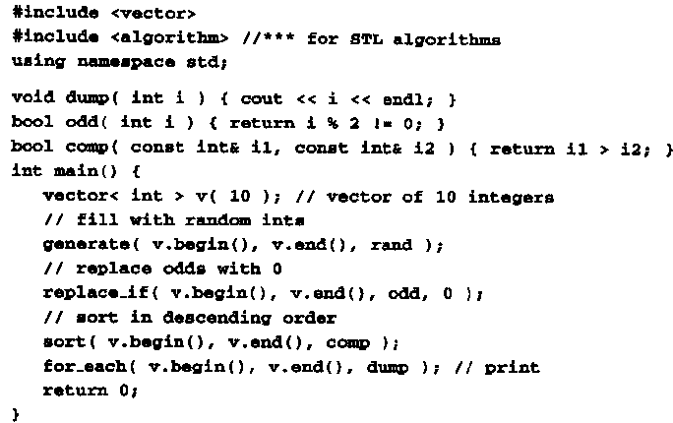
头文件
自定义函数(顶层函数)
实例化并定义对象
要求是一个返回整数的函数(随机整数)
赋值
要求是一个返回布尔值的函数
替换
替换值
排序
可选，默认是升序（由操作符<重载确定顺序）
每个元素作为参数，调用指定函数
30
31
32
35
36
37
Notes:
rand函数的声明在stdlib.h头文件中,使用前需要包含这个头文件
函数对象
指向函数的指针
Replace_if用v中的每个整数调用odd函数，如果odd返回ture,则用0替换。
Comp函数返回一个布尔值。如果第一个参数比第二个参数大，返回返回ture，否则返回flase
用Comp(x，y)替代了operator<(x,y)
for_each将为指定序列中的每一个元素调用指定的函数
sort算法对set对象不能用

Slide 35
向量类模板std::vector的成员函数
Operators： ==、!=、<=、>=、<、>、[]
assign(first,last)：用迭代器first,last所指定的元素取代向量元素
assign(num,val)：用val的num份副本取代向量元素
at(n)：等价于[]运算符，返回向量中位置n的元素，因其有越界检查，故比[]索引访问安全
front()：返回向量中第一个元素的引用
back()：返回向量中最后一个元素的引用
begin()：返回向量中第一个元素的迭代器
end()：返回向量中最后一个元素的下一个迭代器（仅作结束游标，不可解引用）
max_size()：返回向量类型的最大容量（2^30-1=0x3FFFFFFF）
capacity()：返回向量当前开辟的空间大小（<= max_size，与向量的动态内存分配策略相关）
size()：返回向量中现有元素的个数（<=capacity）
clear()：删除向量中所有元素
empty()：如果向量为空，返回真
erase(start,end)：删除迭代器start end所指定范围内的元素
erase(i)：删除迭代器i所指向的元素
erase()返回指向删除的最后一个元素的下一位置的迭代器
insert(i,x)；把x插入到迭代器i所指定的位置之前
insert(i,n,x)：把x的n份副本插入到迭代器i所指定的位置之前
insert(i,start,end)：把迭代器start和end所指定的范围内的值插入到迭代器i所指定的位置之前
push_back(x)：把x推入（插入）到向量的尾部
pop_back()：弹出（删除）向量最后一个元素
rbegin()：返回一个反向迭代器，该迭代器指向的元素越过了向量中的最后一个元素
rend()：返回一个反向迭代器，该迭代器指向向量中第一个元素
reverse()：反转元素顺序
resize(n,x)：把向量的大小改为n,新元素的初值赋为x
swap(vectorref)：交换2个向量的内容
30
33
34
36

Slide 36
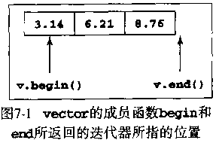
begin和end成员函数都返回一个可随机访问的迭代器。
begin返回的迭代器：
指向容器的第一个元素，如果容器不为空。
指向容器尾部之后的位置，如果容器为空。
end返回的迭代器：
仅指向容器尾部之后的位置
33
34
35

Slide 37
7.4 示例程序 证券业绩报表
自学
Notes:
Stock
string symbol;
double open;
double close;
long volume;
double getGainLoss()；
需求:
1.读证券交易数据文件.
2.不同排序方法的打印.
3.查询
解决方案(stockEx.dsw)
1.证券交易数据存放在文件中,格式是s,o,c,v.
2.采用STL.
1).使用fstream读数据文件到STL容器中.
2).采用deque 容器
3).采用for_each,sort
3.Stock类
4.CApp类
5.main

Slide 38
小结
1.掌握函数模板和类模板的定义和使用。
2.理解STL的编程方法（算法、容器和迭代器的使用）

